Slide 1
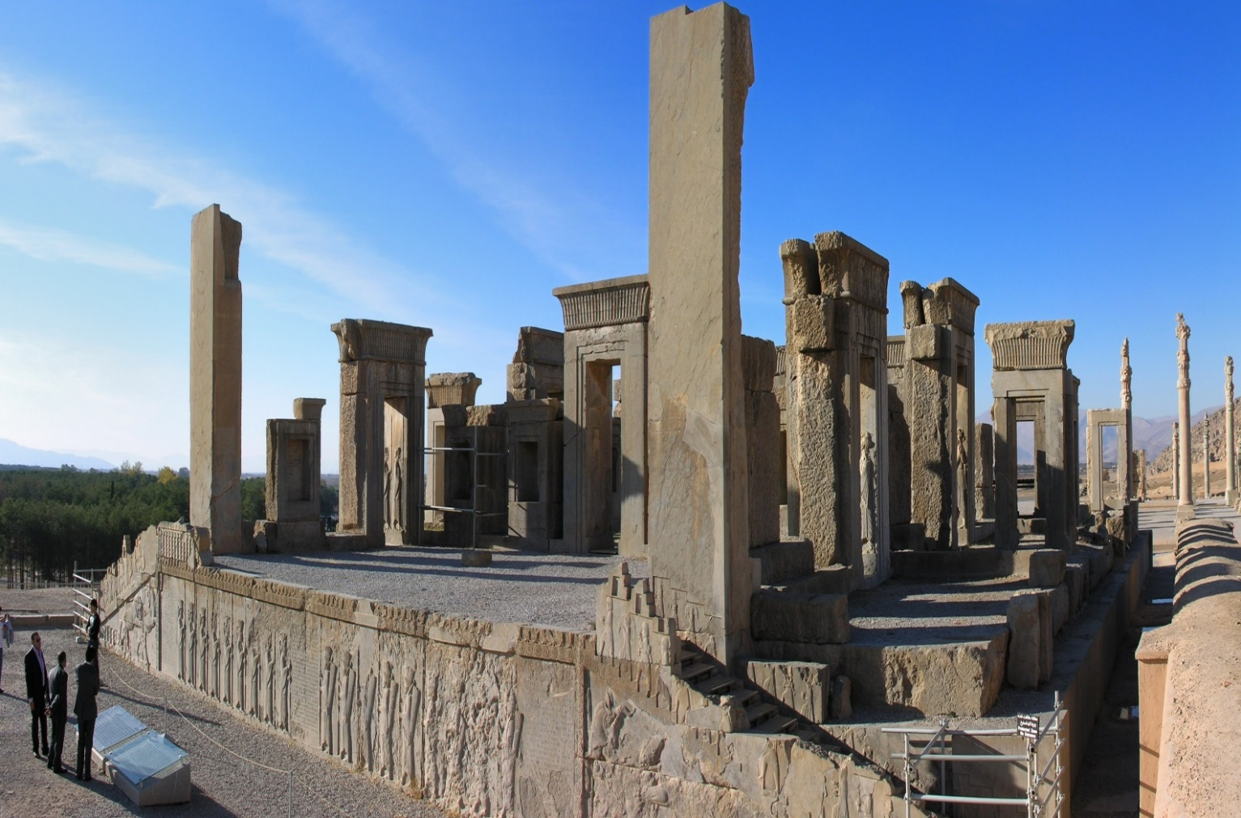
Persepolis(Iran)

Slide 2
persepolis oli Akhaimenidien hallitsijasuvun aikana 300-eaa Iranin pääkaupunki.
persepolisin asukaidenmärää oli noin 43,600.
Se nimettiin Unescon maailmanperintökohteeksi vuonna 1979 ja on nykyisin suosittu turistikohde.

Slide 3
Kaupunki koostui yhdeksästä osasta, joihin kuului saleja, kaksi palatsia, haaremi, aarrekammio, portti ja kuninkaan hautakammio. DariushI rakentui ¾ osa ja seuraavien kuningas rakentui sen loput. Ja kun vuosi 330-eaa Aleksanteri III hyökkäsi Iranin poltti ja ryösti sen.

Slide 4
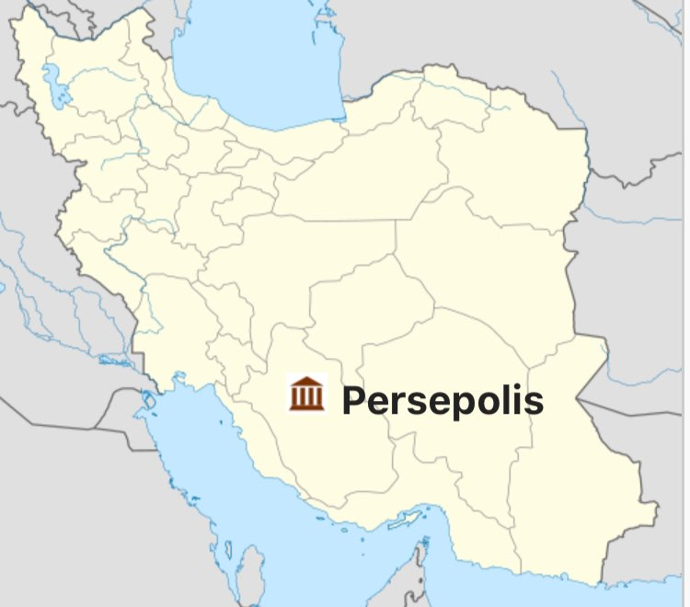
Persepolis sijainti Iranin Farsin(Shiraz) provinssin alueella. Koordinaatit: 29.9346°N, 52.8907°E

Slide 5
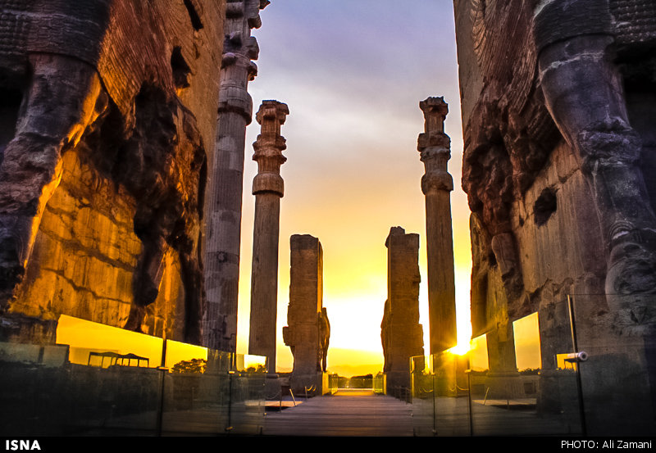
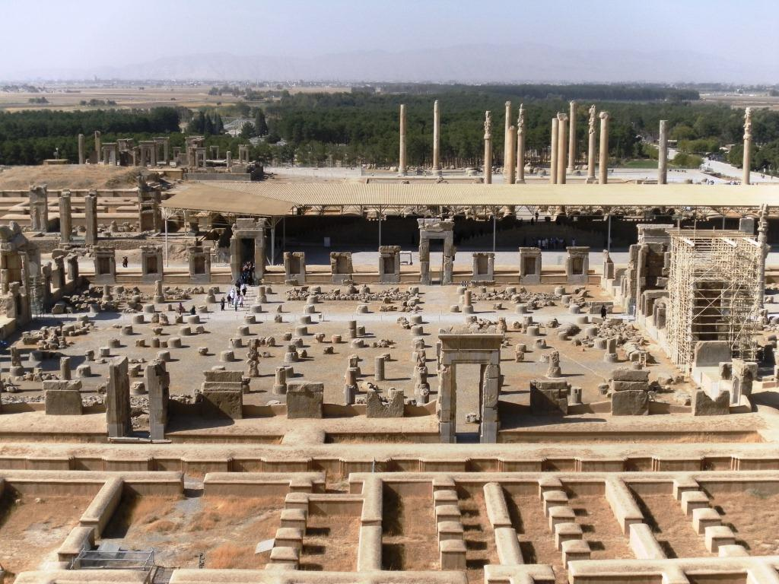
Persepolis in toinenen Nimi on Pasargad.

Slide 6
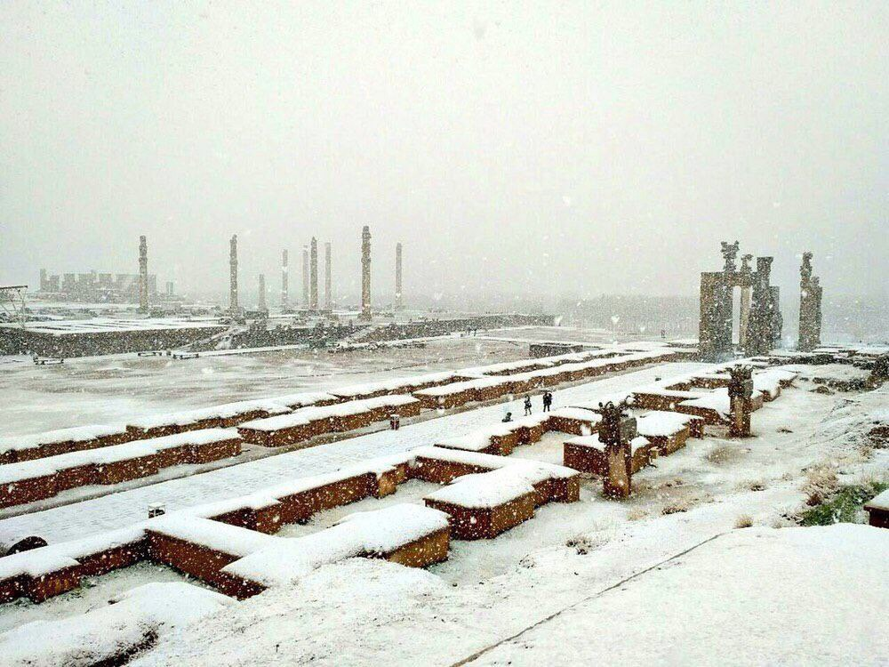
23.01.2020

